Slide 1
Portal de Treinamento Quero Passagem
Apresentação para TI — 18/07/2026

Slide 2
Visão geral
Portal de treinamento do SAC com login por perfil
Conteúdo em Markdown + informativos + quiz + chatbot Mila
Hospedagem: Firebase Hosting (treinamento-qp.web.app)
Backend: Google Apps Script + Google Sheets
Protótipo validado — pedido: migrar para domínio corporativo

Slide 3
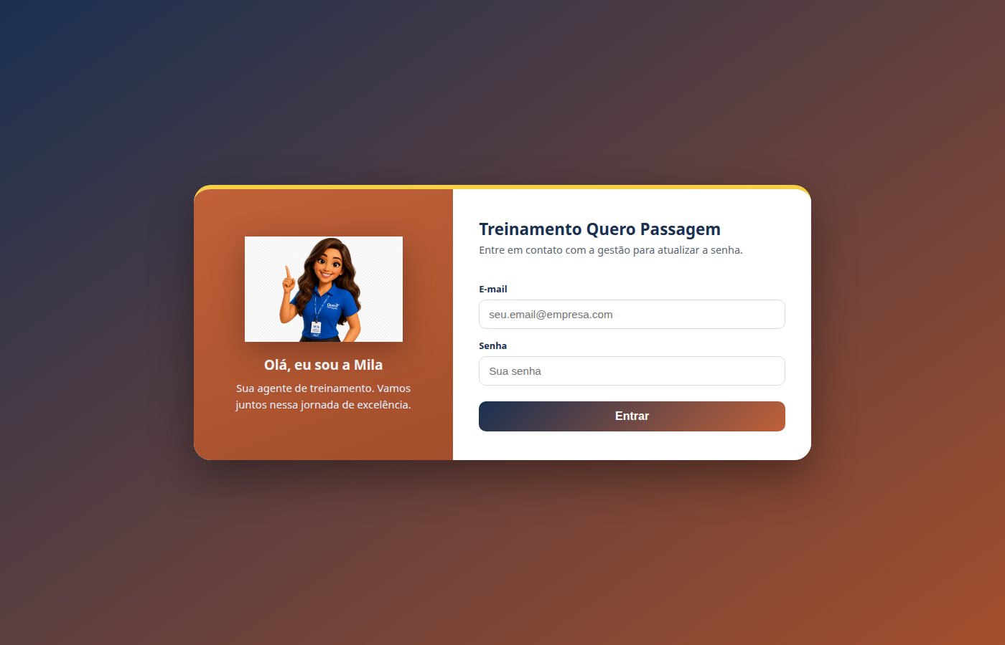
Tela de login
Login com a agente Mila

Slide 4

Página inicial
Hero, progresso e informativos

Slide 5

Menu lateral
Navegação por tópicos

Slide 6

Treinamento
Exemplo: módulo Atendimento

Slide 7
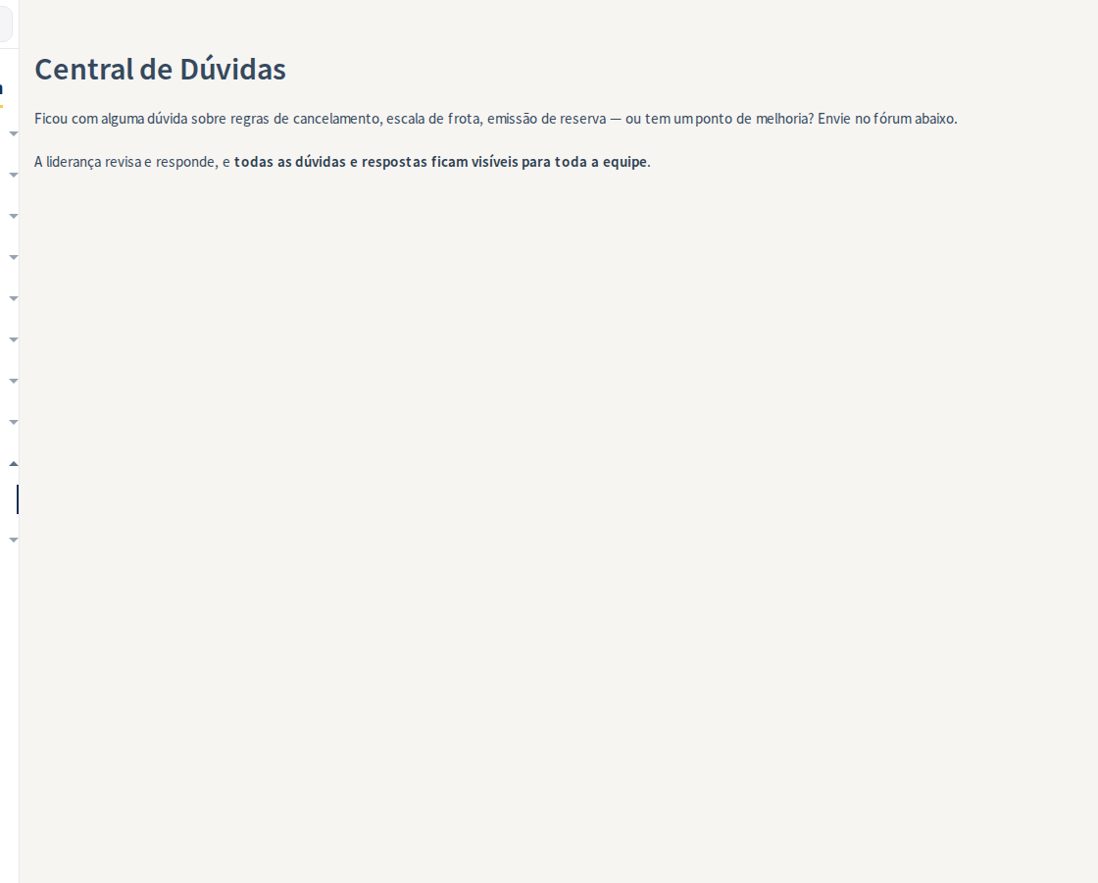
Central de Dúvidas
Fórum interno de dúvidas

Slide 8
Arquitetura
Front-end: HTML + Docsify + JavaScript
Hospedagem: Firebase Hosting (estático)
API: Google Apps Script (Web App)
Dados: Google Sheets
Arquivos: Google Drive (anexos)

Slide 9
Pontos positivos
Custo de infraestrutura praticamente zero
Customizado para o SAC
Segurança: hash, sessão, anti brute-force, troca no 1º acesso
Gestão de usuários pelo portal admin
Deploy automático do site via GitHub
Já em produção e funcionando

Slide 10
Custos
Firebase Hosting: R$ 0 (plano gratuito)
Apps Script + Sheets + Drive: R$ 0 extra no Workspace
Domínio customizado: sem custo de hospedagem
Principal custo: tempo de manutenção interna

Slide 11
Riscos e limitações
Hoje em conta Google pessoal
Sheets como banco — limite de escala/auditoria
Quotas do Apps Script
Sem SSO corporativo ainda
Deploy do backend manual (Apps Script)

Slide 12
O que solicitar ao TI
Conta Google Workspace / conta de serviço
Transferir planilha, Apps Script e Firebase
Domínio: treinamento.empresa.com.br
Backups e acesso mínimo à planilha
Avaliação LGPD com política de retenção

Slide 13
Próximo passo
Formalizar no domínio Google da empresa

